Slide 1
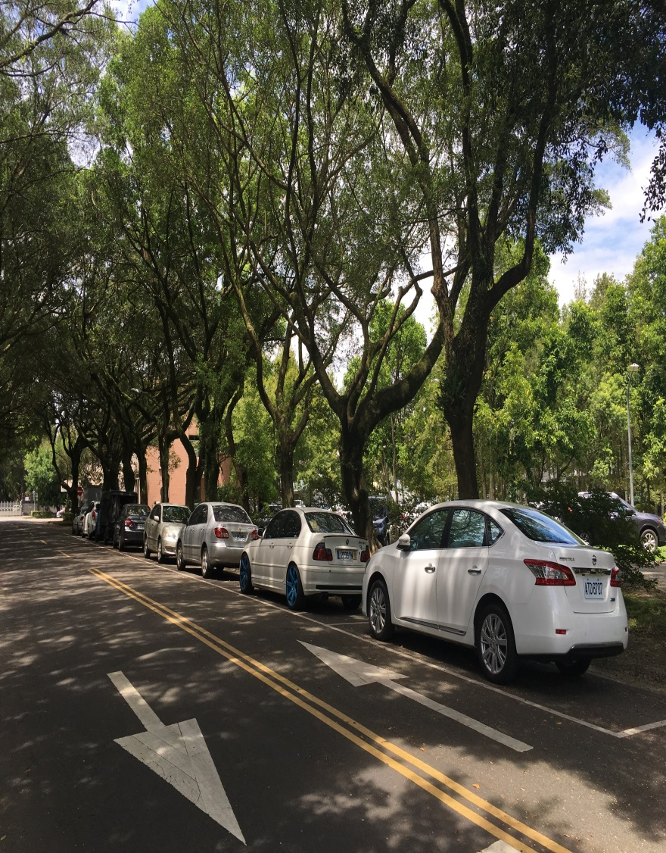
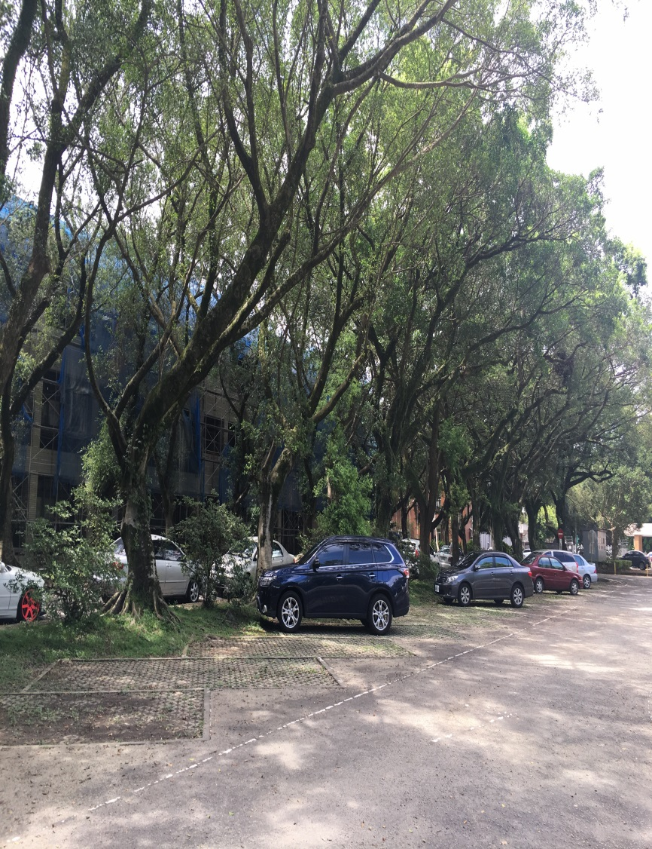
054館後方停車格
福利社靠近054館停車格
7月18日請勿停車，俾利進行樹木修剪
7月18日請勿停車，俾利進行樹木修剪

Slide 2
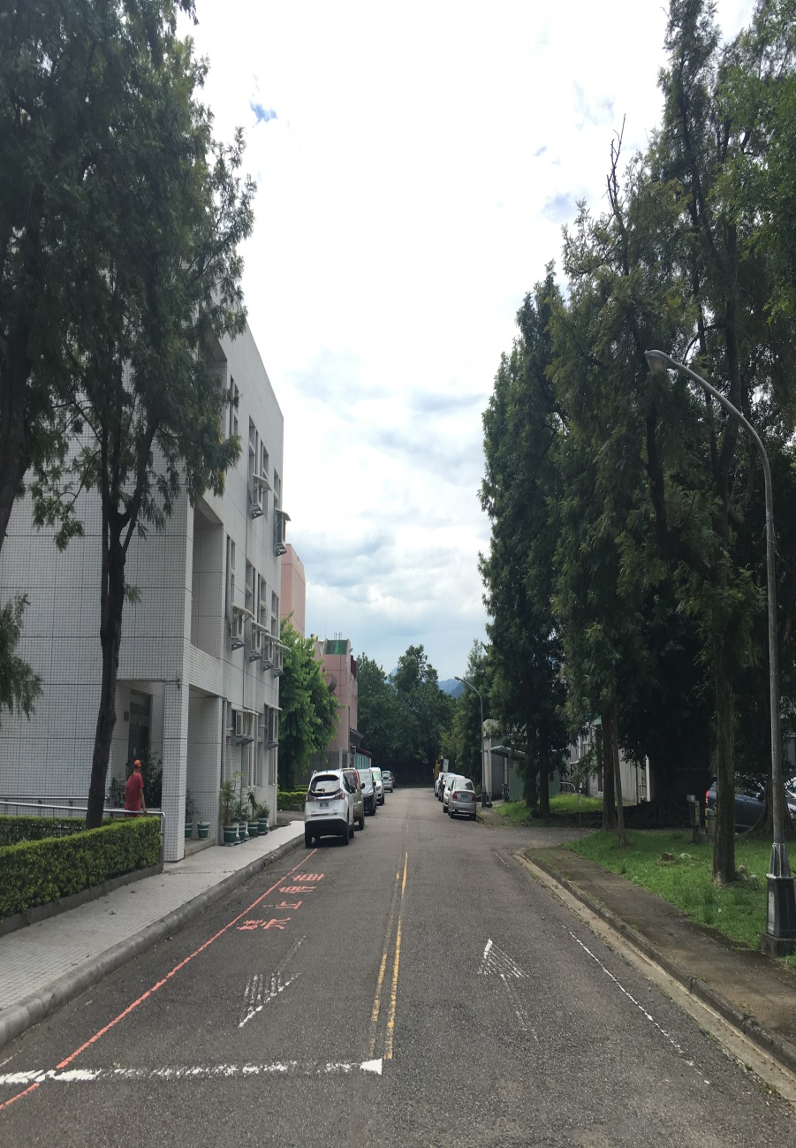
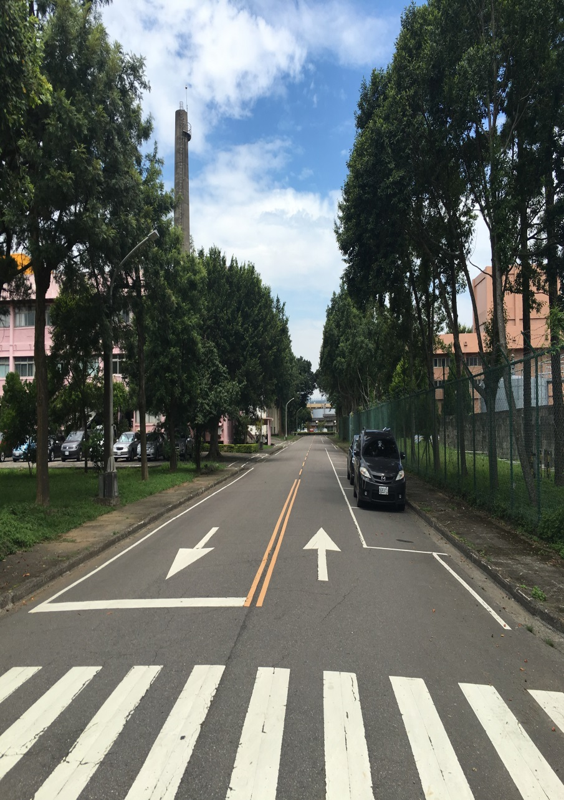
緯十路停車格
7月18日請勿停車，俾利進行樹木修剪
7月18日請勿停車，俾利進行樹木修剪

